Slide 1
Motorcycle Safety Helmet Detection System ระบบตรวจจับหมวกนิรภัยของผู้ขับขี่รถจักรยานยนต์

Slide 2
Agenda
Case input study
Algorithm Reduce Noise
Algorithm Motion Detect
Flow chart
Show program

Slide 3
Case input study

Slide 4
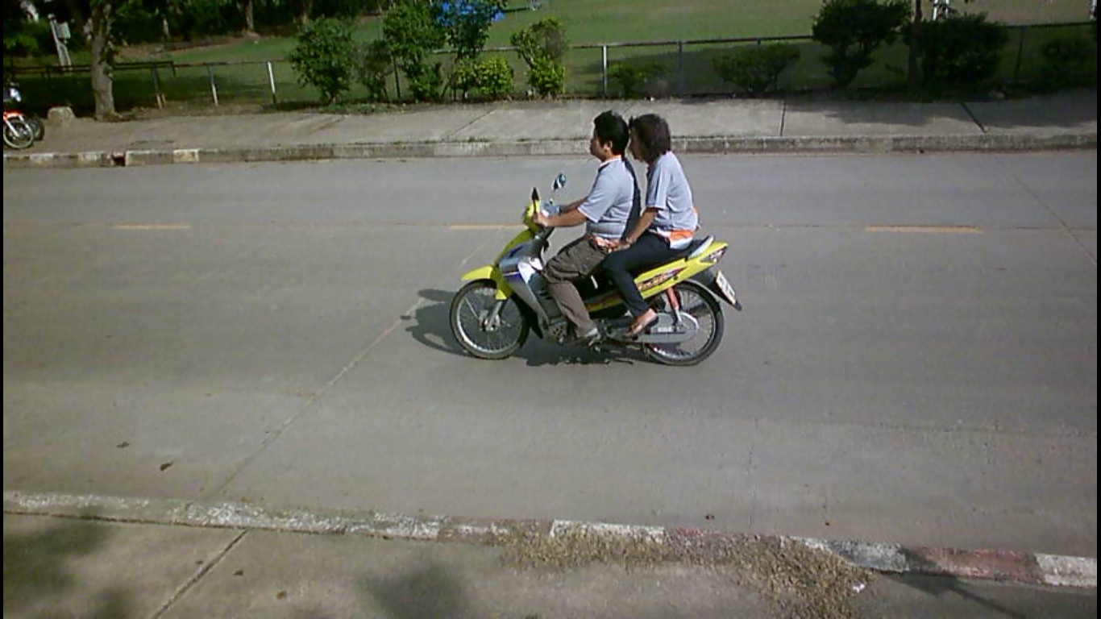

Slide 5
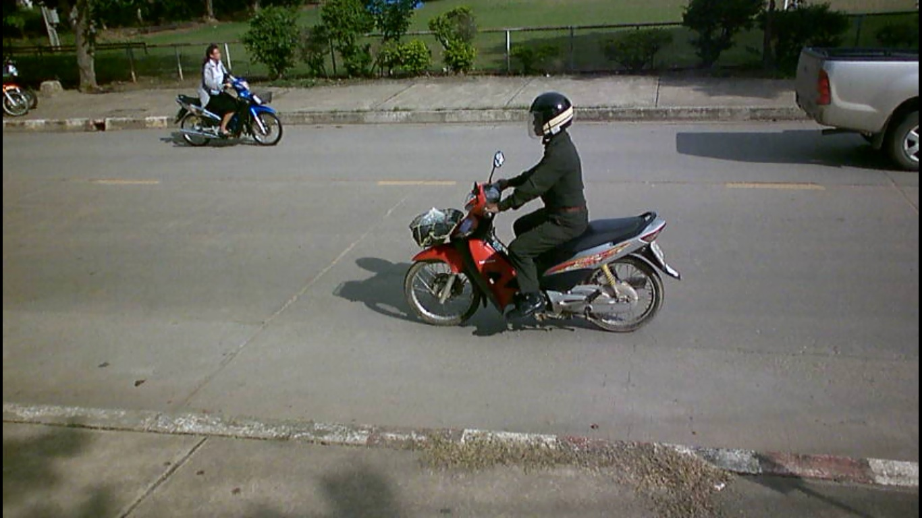

Slide 6
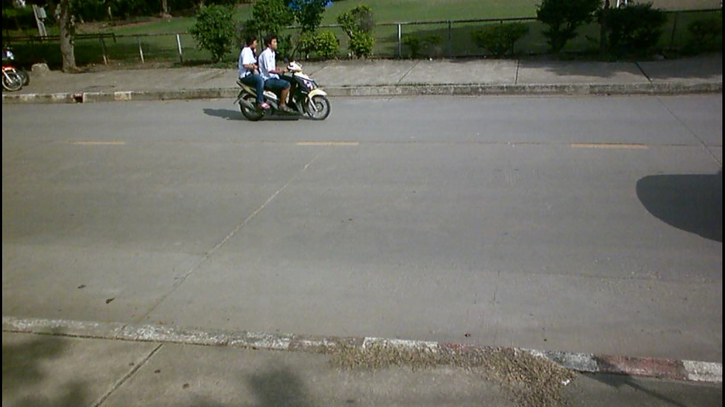

Slide 7
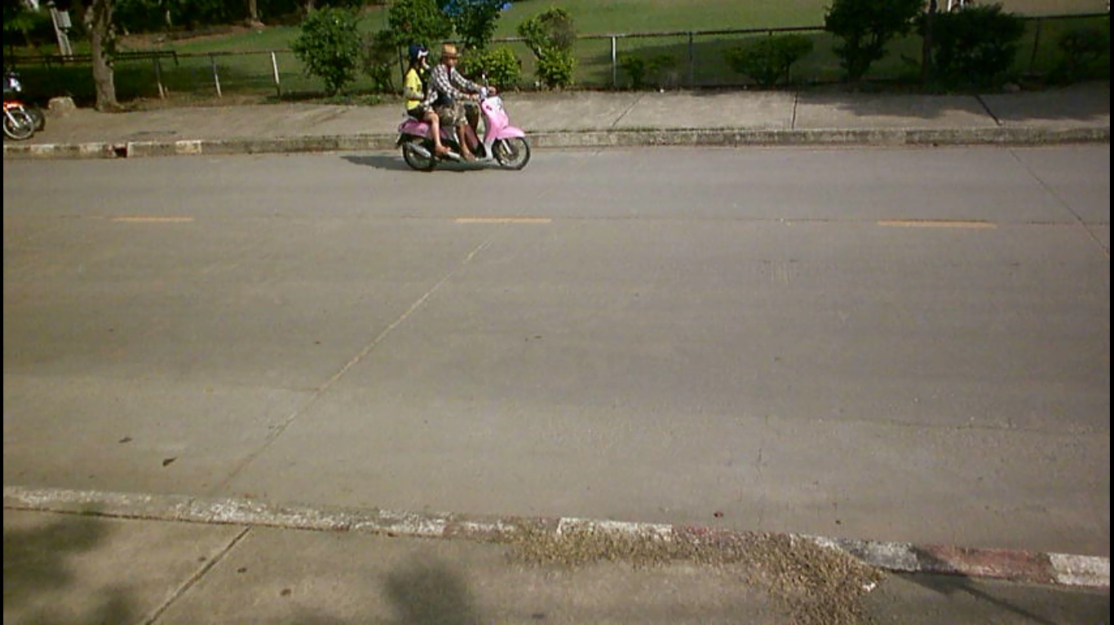

Slide 8
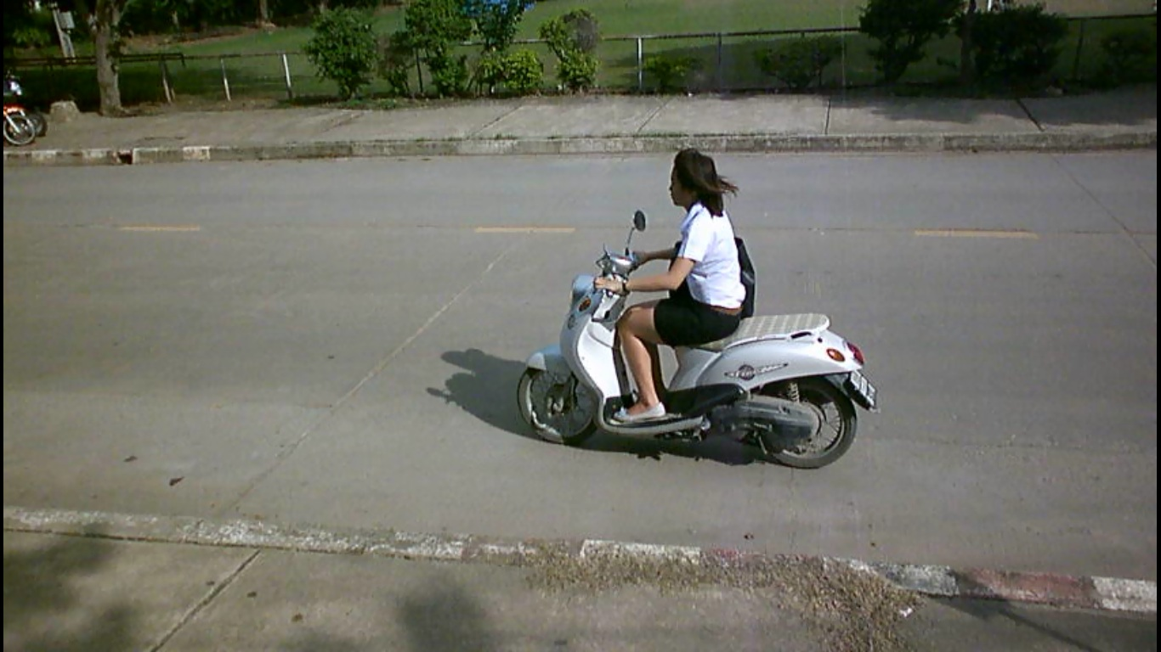

Slide 9
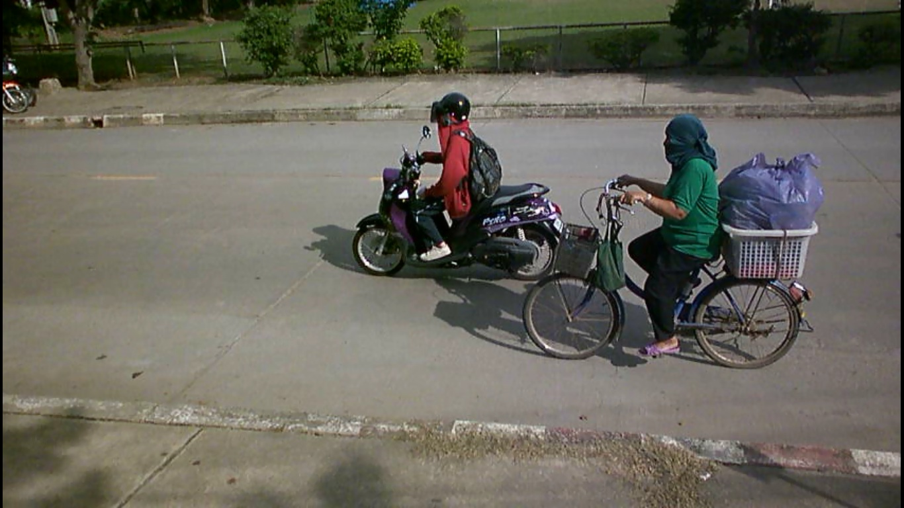

Slide 10
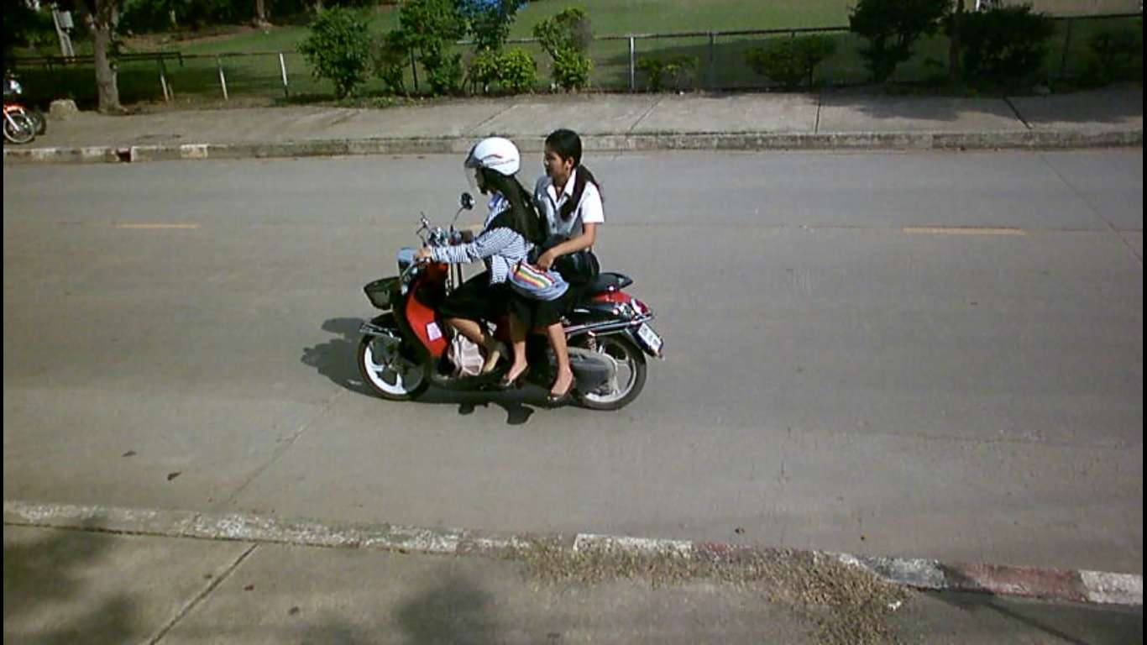

Slide 11
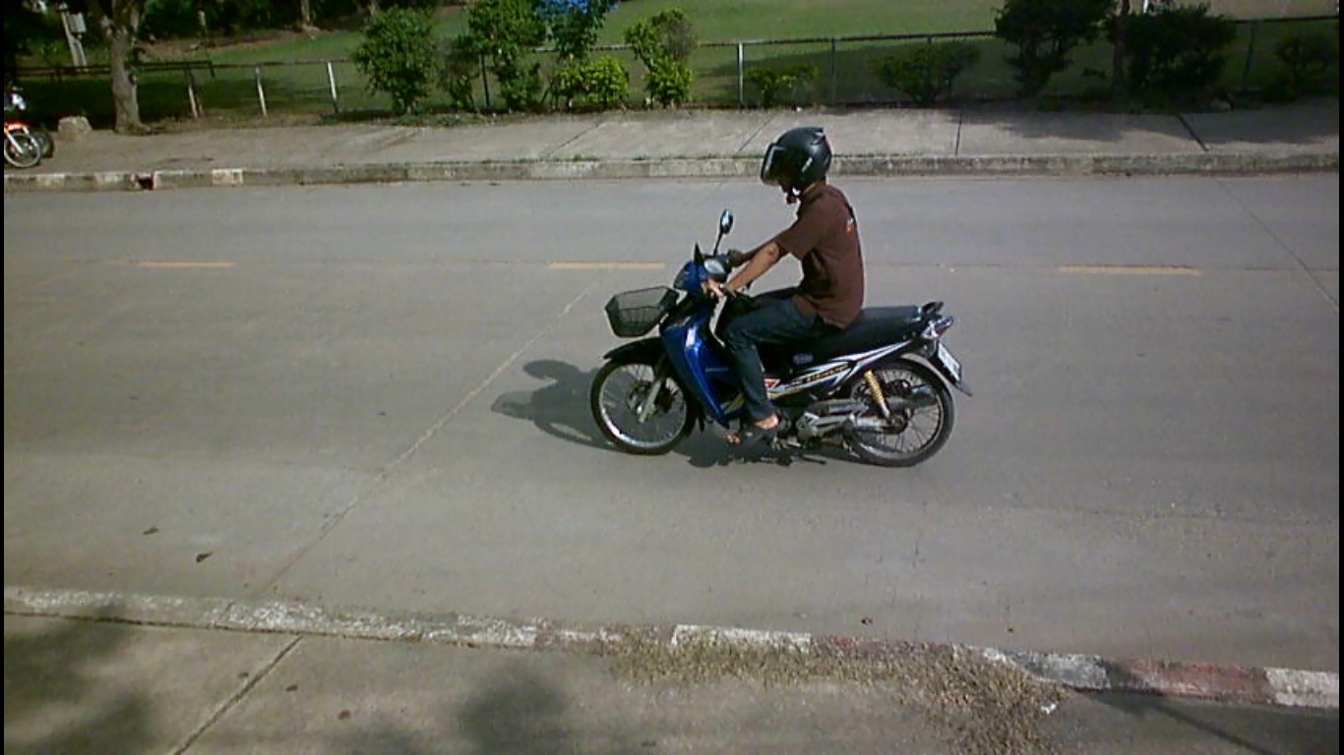

Slide 12
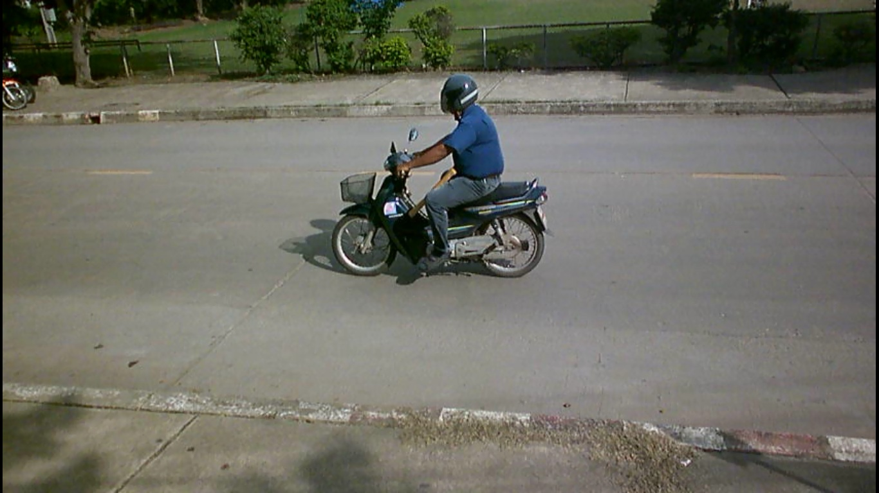

Slide 13
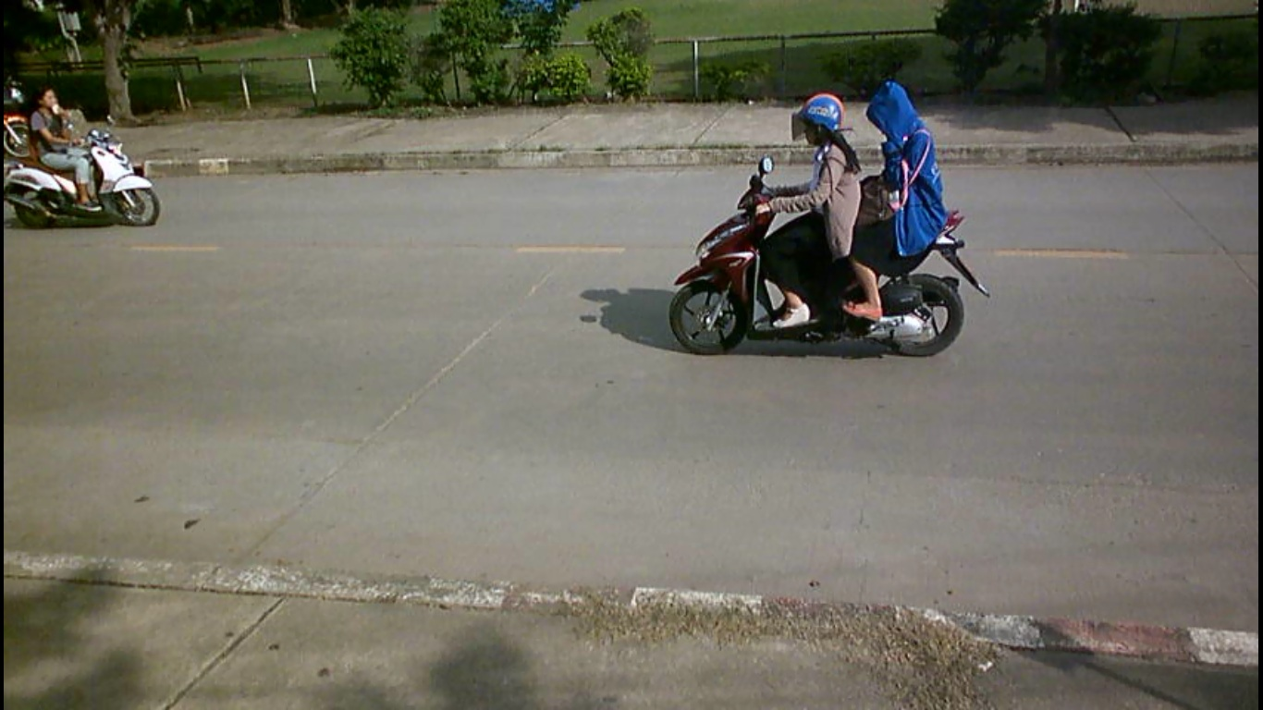

Slide 14
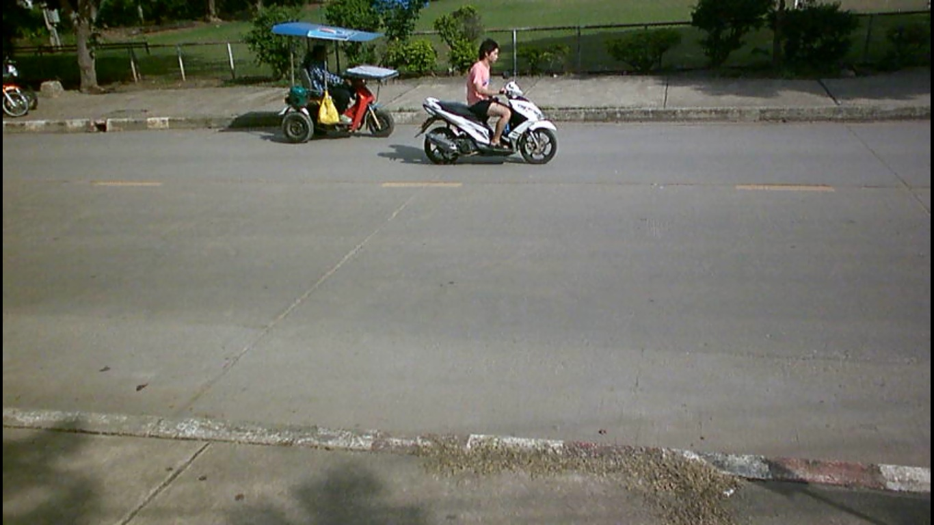

Slide 15
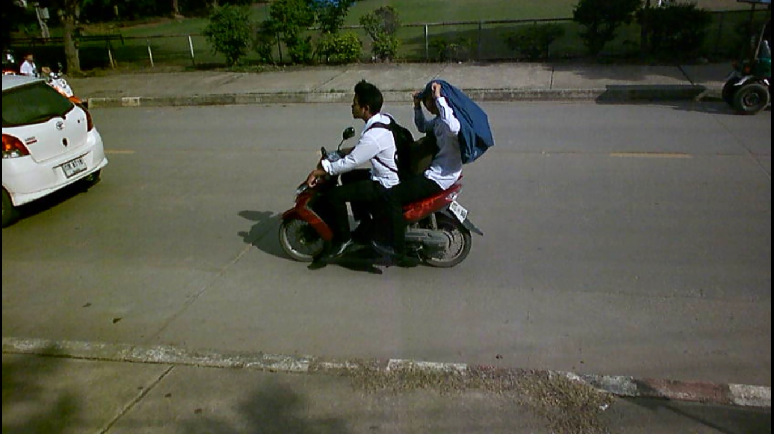

Slide 16
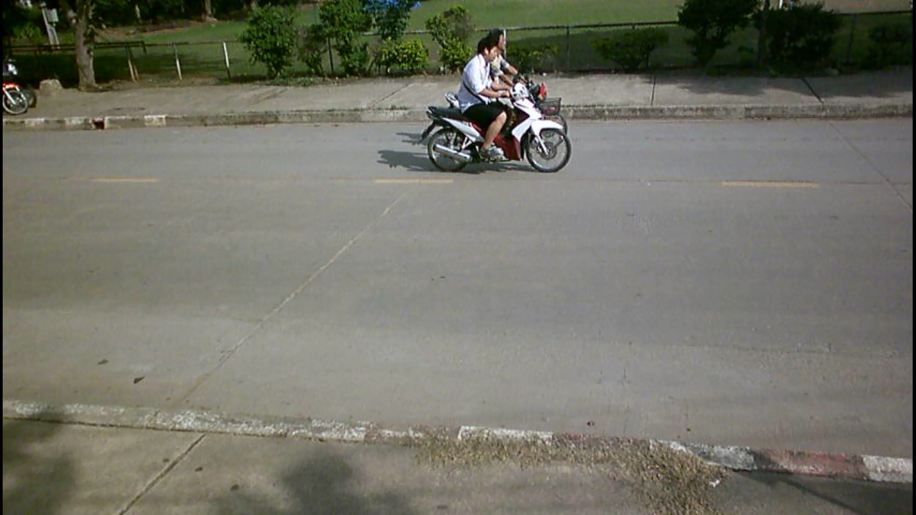

Slide 17
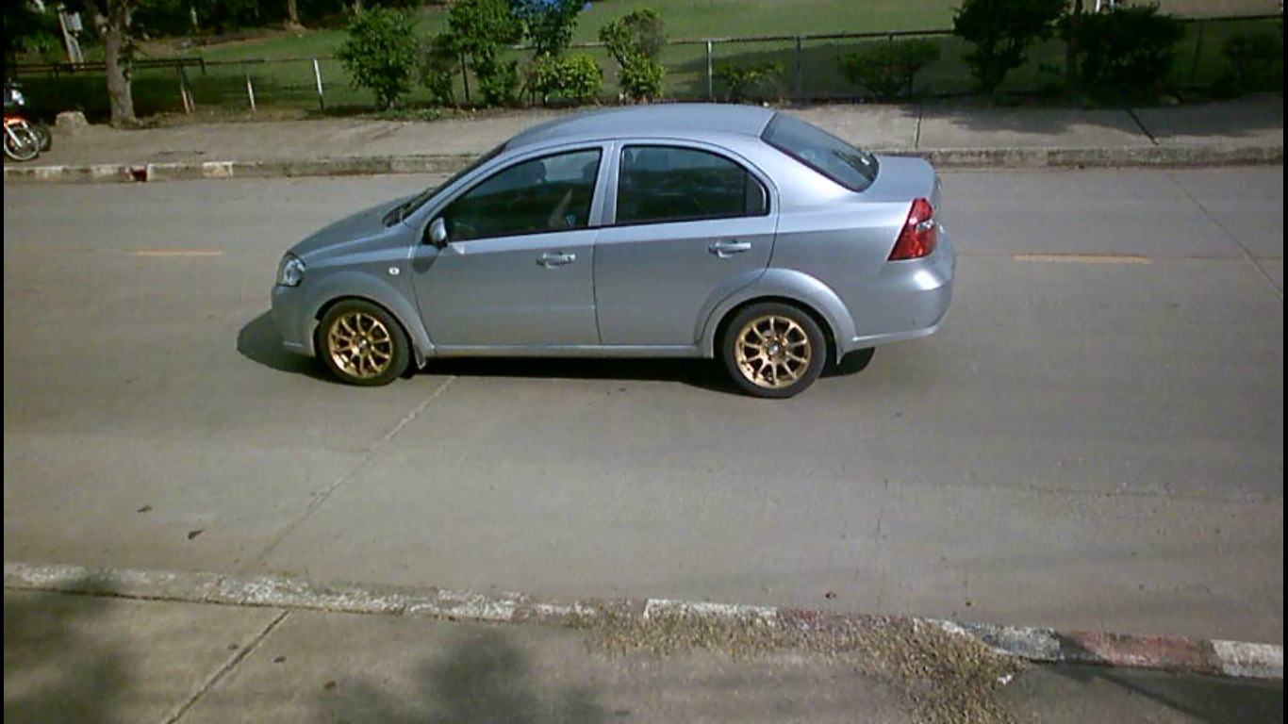

Slide 18
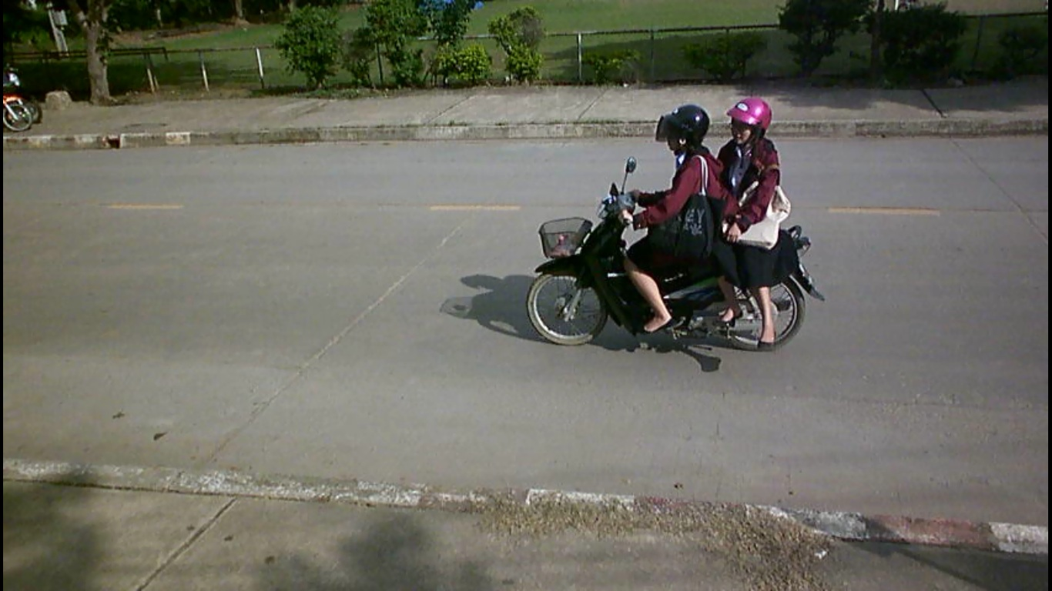

Slide 19
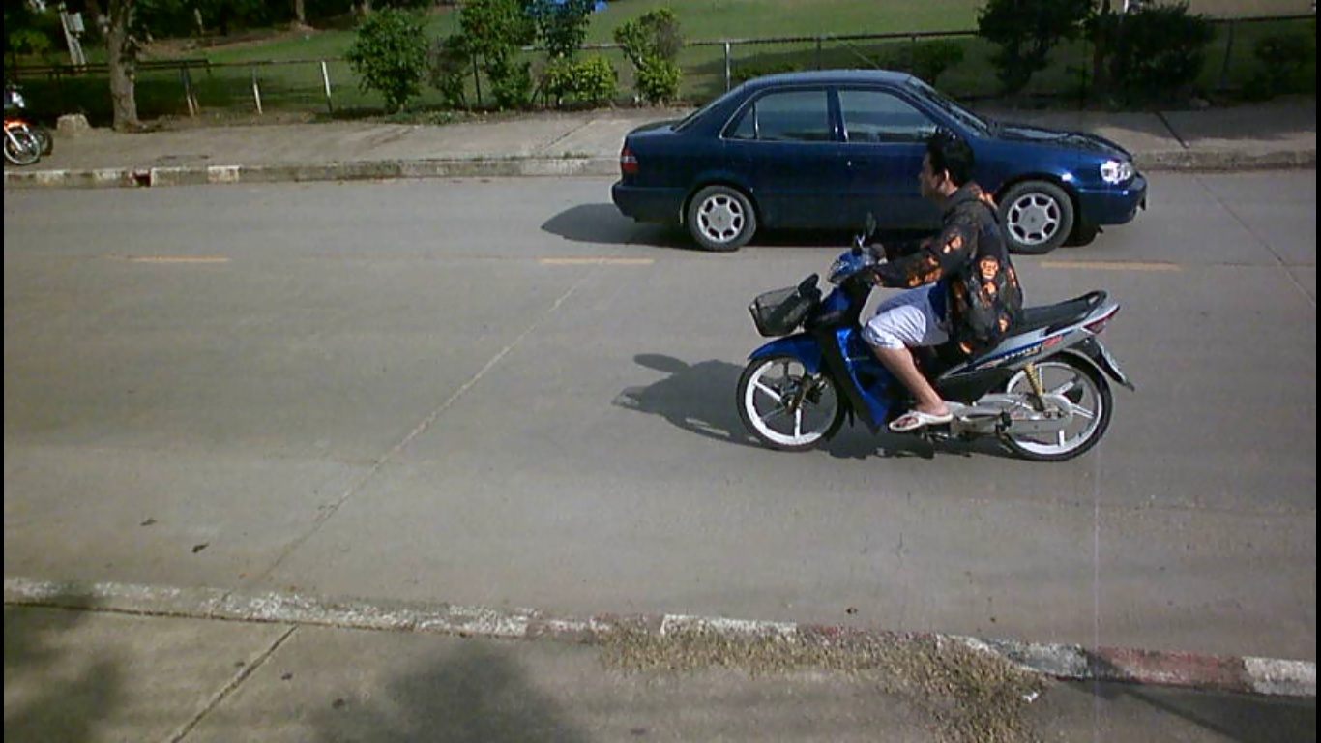

Slide 20
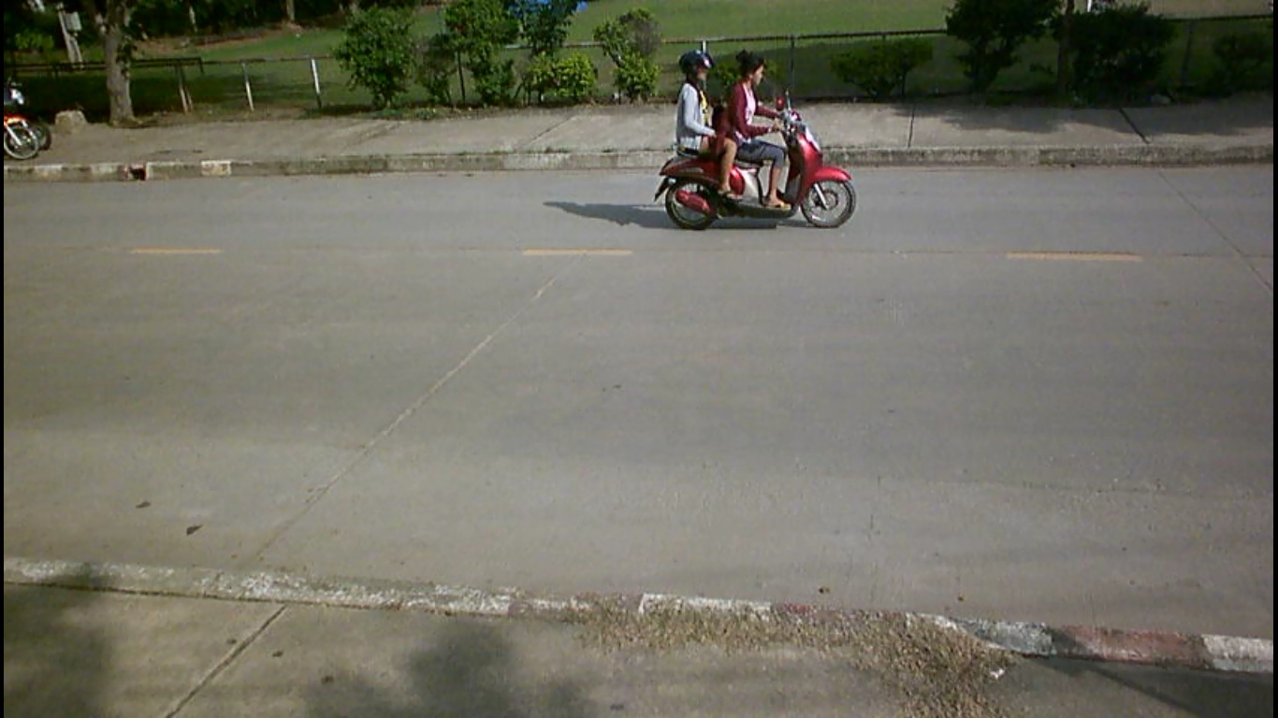

Slide 21
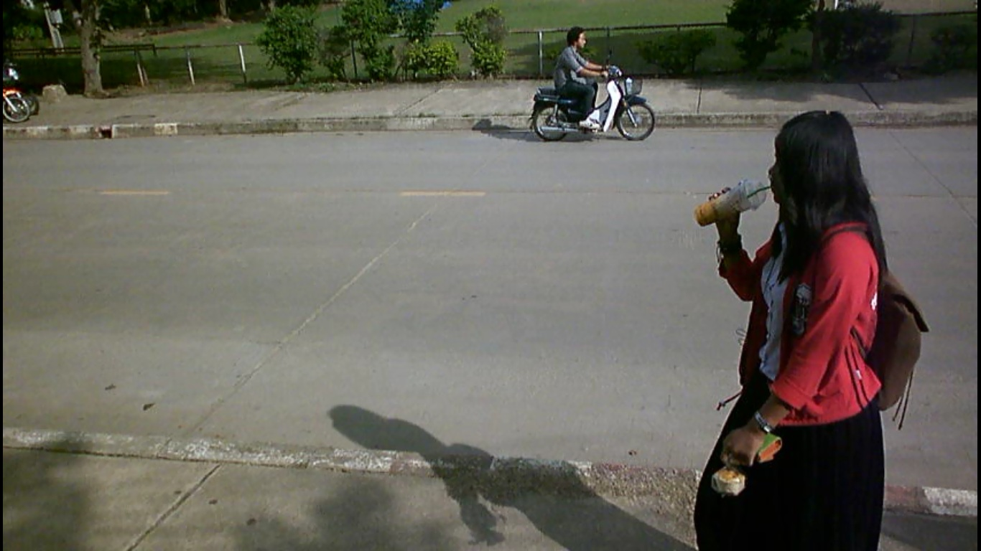

Slide 22
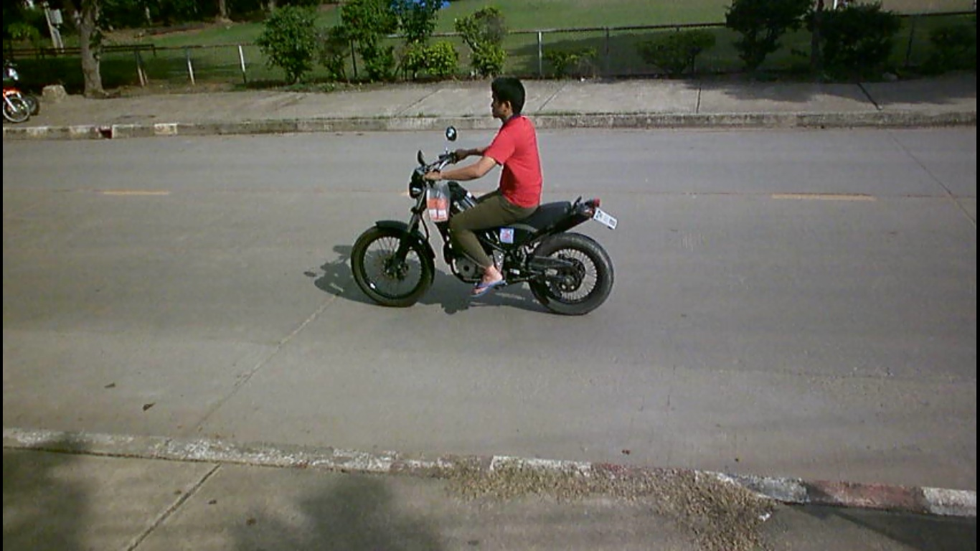

Slide 23
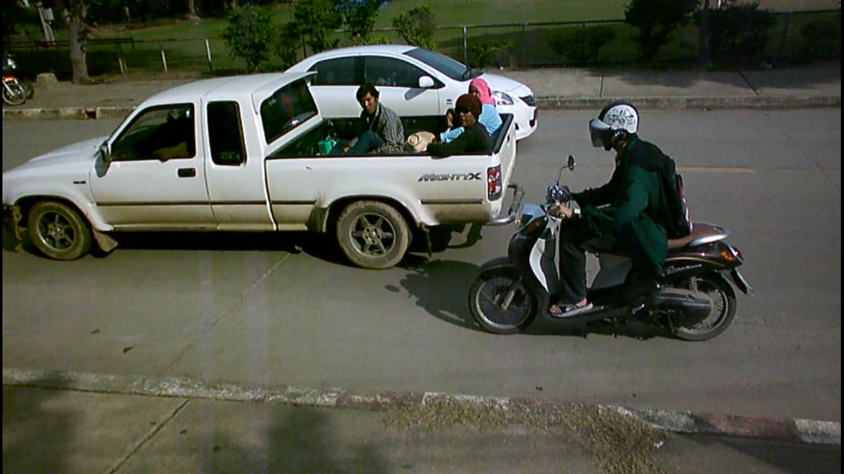

Slide 24
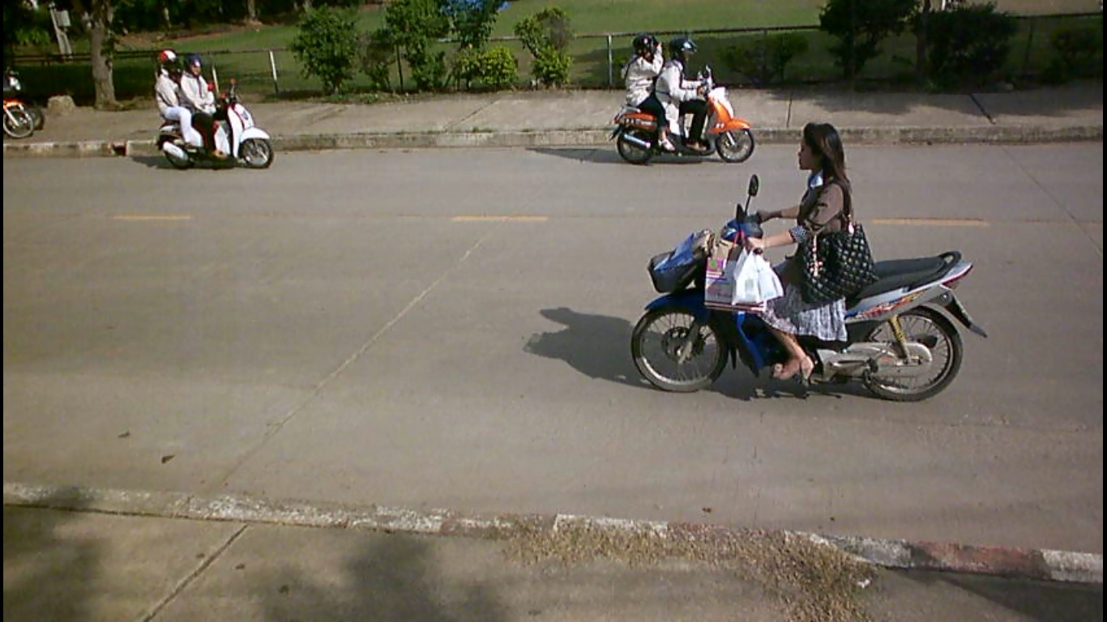

Slide 25
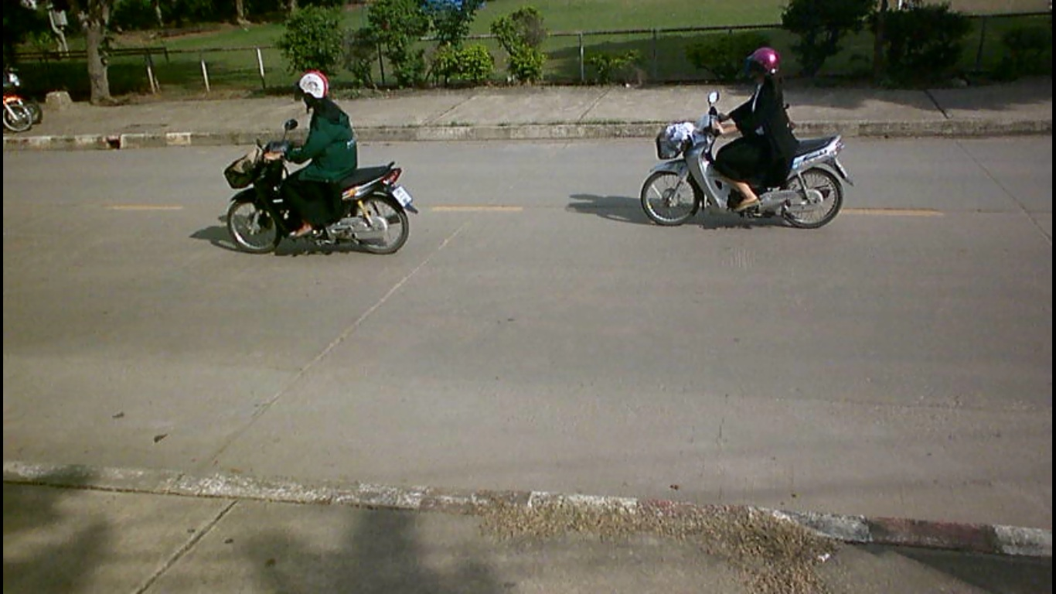

Slide 26
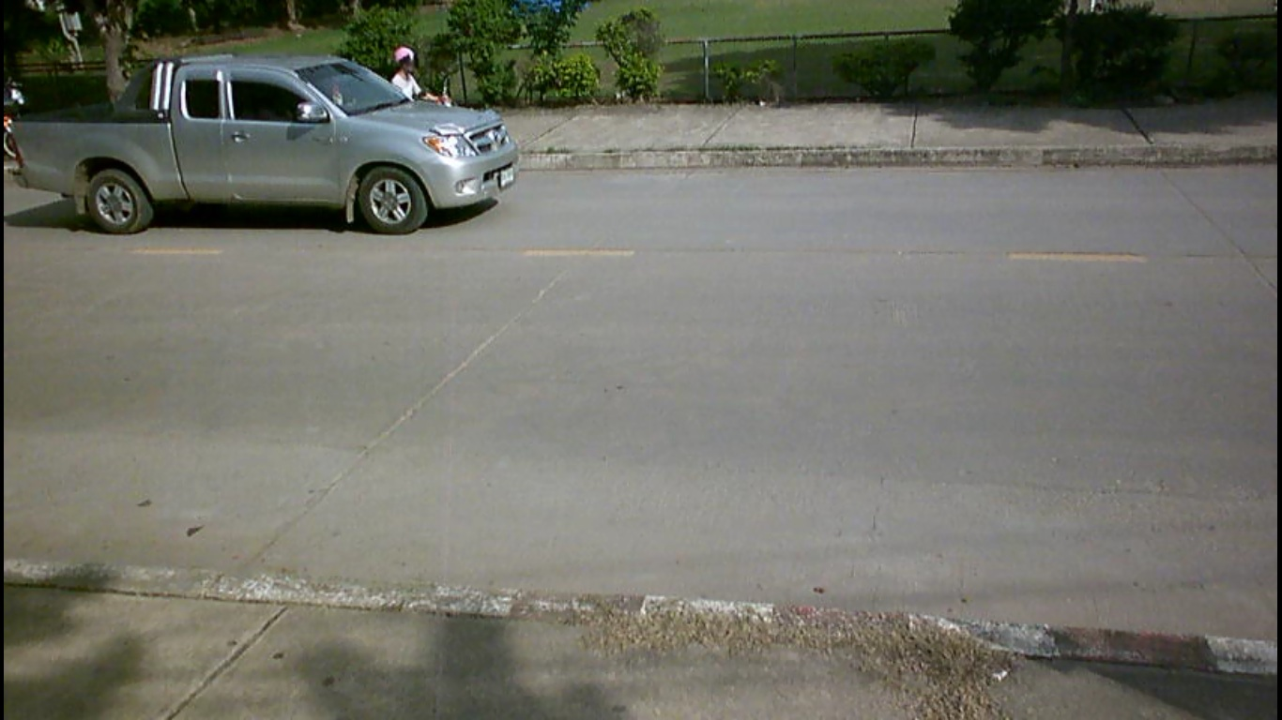

Slide 27
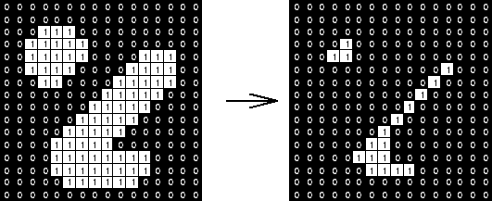


Noise Reduce
Erosion คือ การกำจัดจุดที่เป็นขอบทุกจุด ซึ่งจะทำให้วัตถุเล็กลงโดยรอบ 1 พิกเซล

Slide 28
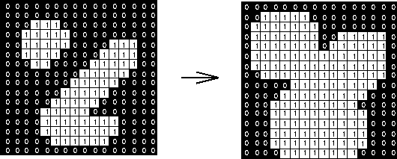

Dilation คือ การเพิ่มจุดรอบขอบวัตถุ 1 พิกเซล

Slide 29
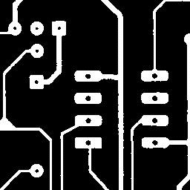
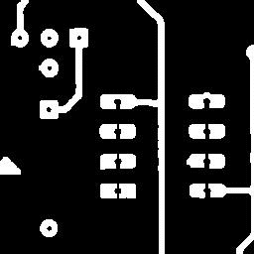
Erosion ต่อด้วย Dilation เรียกว่า opening ทำให้วัตถุเล็ก ถูกกำจัดออกไป แยกวัตถุที่เชื่อมกันด้วย ส่วนบาง ๆออกจากกัน และ ทำให้วัตถุชิ้นใหญ่มีขอบเรียบขึ้นและขนาดไม่เปลี่ยนไป

Slide 30

dilation ต่อด้วย erosion เรียกว่า closing รูเล็ก ๆ บนวัตถุถูกเติมจนเต็ม วัตถุที่อยู่ใกล้กันมากจะเชื่อมต่อเป็นวัตถุชิ้นเดียวกัน และวัตถุมีขอบเรียบขึ้นโดยขนาดไม่เปลี่ยนไป

Slide 31
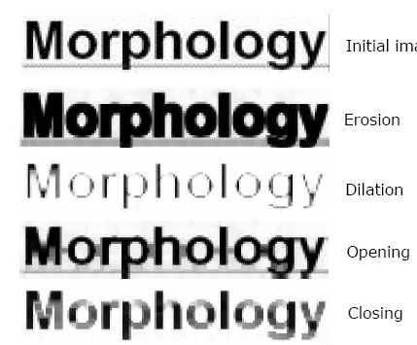

Slide 32
Algorithm Motion detect
1. Specific Background
BG
Frame 1
Frame 2
Frame 3
……
Frame n
2. Dynamic Background
Frame 1
Frame 2
Frame 3
Frame 4
Frame 5
Frame 6
Current F.

Slide 33
Algorithm Motion detect
1. Specific Background
BG
Frame 1
Frame 2
Frame 3
……
Frame n
2. Dynamic Background
Frame 1
Frame 2
Frame 3
Frame 4
Frame 5
Frame 6
BG F.
Current F.

Slide 34
Algorithm Motion detect
1. Specific Background
BG
Frame 1
Frame 2
Frame 3
……
Frame n
2. Dynamic Background
Frame 1
Frame 2
Frame 3
Frame 4
Frame 5
Frame 6
BG F. Current F.

Slide 35
Algorithm Motion detect
รูปแบบการตรวจจับวัตถุเคลื่อนไหว | ข้อดี | ข้อเสีย
1. Specific Background | - ประมวลผลได้ไว | - ไม่สามารถเปลี่ยนสถานที่ได้
2. Dynamic Background | - สามารถเปลี่ยนสถานที่ได้ | - ประมวลผลช้า

Slide 36
Flow Chart
input
Preparation
Noise reduce
Detect motion
- Resize image
- Gray Scale
- Binary Image
Shadow reduce
Specific BG
Dynamic BG
output
Detect helmet
Motorcycle
classification
Car
Motorcycle

